Slide 1
交换机路由器基本配置
计算机科学与工程学院
实验中心

Slide 2
实验目的
实验目的：
  掌握交换机、路由器的基本知识和工作原理。
  掌握交换机、路由器命令行各种操作模式的区别，能够使用各种帮助信息，以及用命令进行基本的配置。

Slide 3
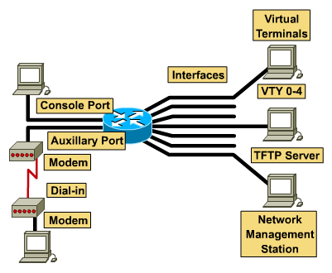
设备配置途径

Slide 4
实验原理
交换机路由器的配置
  配置界面形式
    命令行
    菜单
    图形化界面
  配置连接方式
    Console端口连接
    RJ45端口连接
交换机/路由器 | 线缆 | 计算机
Console端口 | Console线缆 | 串口
RJ45端口 | 双绞线 | 网卡RJ45端口

Slide 5
实验原理
Console端口连接
    最基本的和必须掌握的配置和管理方式
  交换机/路由器Console端口↔计算机串口
  Console端口：
    RJ45或DB-9/25串行接口
  Console线缆：
    两端均为串行接口（母头）
    两端均为RJ45接头，需配合RJ45-DB9/25适配器

Slide 6
实验原理
RJ45端口连接
  基于网络通信的配置和管理方式。
  交换机/路由器RJ45端口↔计算机网卡RJ45端口。
  使用Telnet或WEB浏览器访问。
  前提：交换机已配置IP地址，网络联通。

Slide 7
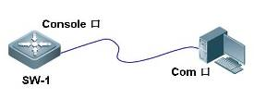
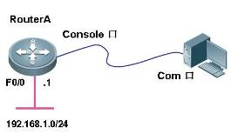
实验环境
拓扑结构

Slide 8
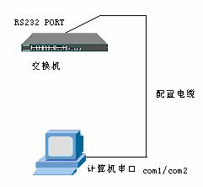
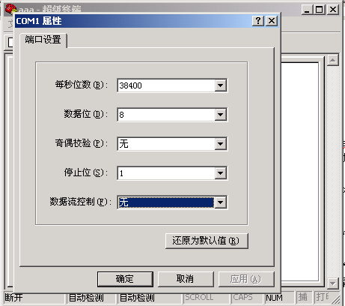
实验原理
本地控制台（Console）方式
1. 线缆连接
2. 设置并运行超级终端

Slide 9
实验原理
用户模式
  进入交换机/路由器后得到的第一个操作模式
  该模式下可以简单查看设备的软、硬件版本信息，并进行简单的测试。
  用户模式提示符为 >
特权模式
  由用户模式进入的下一级模式
  该模式下可以对交换机/路由器的配置文件进行管理，查看设备的配置信息，进行网络的测试和调试等。
  特权模式提示符为#

Slide 10
实验原理
全局配置模式
  属于特权模式的下一级模式，该模式下可以对交换机/路由器的全局性参数（如主机名、登录信息等）进行配置。在该模式下可以进入下一级的配置模式，对交换机/路由器具体的功能进行配置。
  全局模式提示符为(config)#
端口模式
  属于全局配置模式的下一级子模式，该模式下可以对交换机/路由器的端口进行参数配置。

Slide 11
实验原理
模式：
用户模式
Switch>
enable
特权模式
Switch#
Configure terminal
全局配置模式
Switch(config)#
vlan <vlan-id>
interface <interface-number>
router <routing protocol>
VLAN
Configuration模式
Switch(config-vlan)#
Interface
Configuration模式
Switch(config-if-range)#
Routing Protocol
Configuration模式
Switch(config-router)#

Slide 12
路由器原理－命令行配置模式
用户模式
Router>
模式：
enable
特权模式
Router#
config terminal
全局配置模式
Router(config)#
特定配置模式
Interface 配置模式
Router(config-if)#
Subinterface配置模式
Router(config-subif)#
Router配置模式
Router(config-router)#
Controller配置模式
Router(config-controller)#

Slide 13
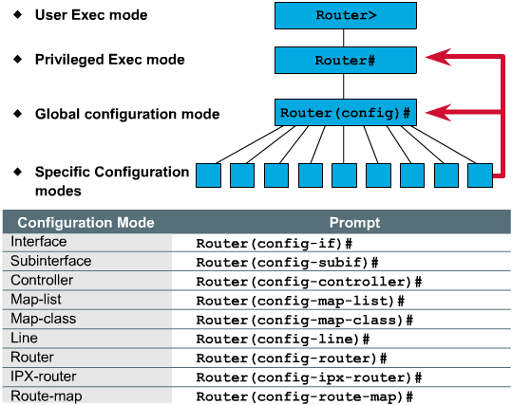
路由器原理－命令行配置模式

Slide 14
实验原理
两个重要技巧
  <TAB>键
  ?
    在命令提示符下输入？，将以列表方式显示该模式下所有命令单词，以及对以该命令单词开始的命令的功能解释。
    在输入部分命令字符后输入？，将显示以输入字符起始的多个命令单词的完整拼写。
    在输入命令单词后输入空格和？，将提示管理员应该输入的命令参数形式及其功能解释。

Slide 15
实验原理
配置端口状态
  interface
    配置端口速率
      speed
    配置双工
      duplex
    开启端口
      no shutdown
    配置描述信息
      description

Slide 16
实验原理
重要的查看指令show
  查看端口状态
    show interface
  查看系统信息
    show version
  查看当前配置信息
    show running-config
  查看路由表信息
    Show ip route

